Slide 1
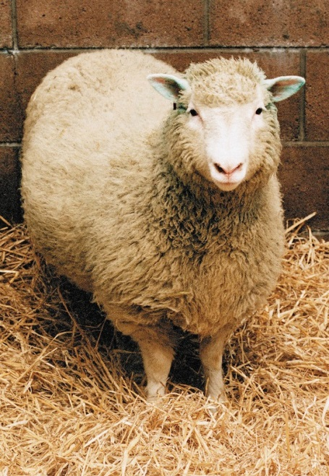
Вівця Доллі
Виконала
Учениця 11-А класу
Кузнєцова Анастасія

Slide 2
Походження ім'я
Вівця Доллі — самиця вівці, перша успішно клонована тварина з клітини іншого дорослого організму.
Спочатку вівці було присвоєно ідентифікаційний код 6LL3. Ім'я Доллі вона отримала згодом, вчесть американської-кантрі співачки Доллі Партон за пропозицією одного із пастухів, який допомагав при родах вівці. Своєю появою вона завдячує технології соматичного перенесення ядер клітин.

Slide 3
Клонування
Ця вівця викликала справжній фурор у науковому світі. Вона народилася природним шляхом, однак стала точнісінькою копією вівці, яка померла задовго до народження Доллі. Клонована тварина прожила шість років і народила шістьох власних ягнят.
Саме з шотландського інституту Росліна світом поширилась звістка про перше успішне клонування живої істоти. До речі в процесі створення Доллі в 277 яйцеклітин було вселено ядра із нестатевих клітин, після чого було утворено 29 ембріонів, із яких вижила лише Доллі.

Slide 4
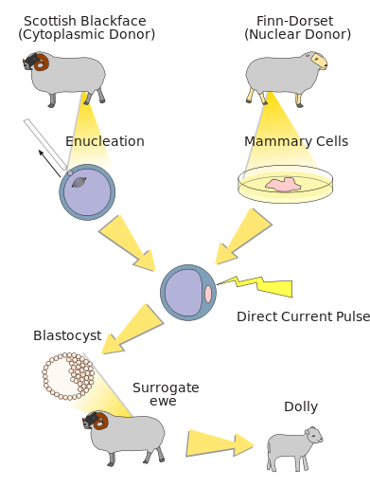

Slide 5
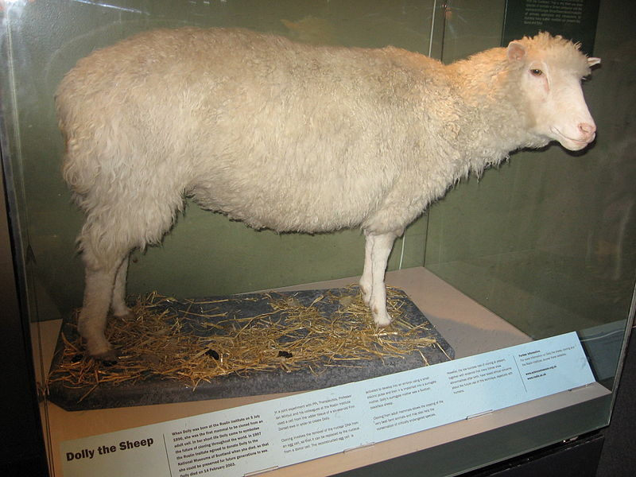
Смерть Доллі
Доллі померла 14 лютого 2003 року від прогресуючого захворювання легень, що очевидно було спричинено ретровірусом. Такі захворювання переважно проявляються лише у літніх (пристарілих) овець (середня тривалість їх життя становить 10-12 років). Проте немає доказів того, що причиною захворювання стало передчасне старіння: в овець, які постійно перебувають у закритому приміщенні, ризик цього захворювання зростає, а Доллі якраз задля безпеки перебувала у приміщенні і рідко виходила випасатися з іншими вівцями.
9 квітня 2003 року муміфіковані рештки вівці було передано до Единбурзького музею.

Slide 6
Думка суспільства
Кіт Кемпбел, батько Доллі. Разом з колегою Яном Вілмутом йому вдалося здійснити успішний експеримент. Втім, на творців клонованої тварини посипалася критика мільйонів людей і церковних лідерів з усього світу. "Створювати живі істоти штучним шляхом - людина не може", заявив Папа Римський.
- Я людина невіруюча, а ось моя дружина - католичка. Та вона, як і я, проти клонування людини, однак ми виступаємо за клонування людських ембріонів у медичних цілях. Це може допомогти сотням тисяч хворих людей. А взагалі клонування вже допомагає сільському господарству. Адже завдяки цій технології світ може отримати свійських тварин з чудовим імунітетом, які не хворітимуть і не вмиратимуть.
Ще один учасник проекту з клонування вівці Доллі - Вільям Річчі, впевнений: клонування тварин приносить лише користь. На його думку, у такий спосіб можна поновити популяцію рідкісних видів, що зараз на межі вимирання. Вільям Річчі в рідній Шотландії прагне започаткувати проект з клонування дикого шотландського гірського кота. Їх залишилося в регіоні не більш як десяток.
- Гірський шотландський кіт - дуже рідкісна порода. На сьогоднішній день є лише кілька свідчень очевидців, котрі стверджують, що бачили цих котів. Через те, що в цієї породи є найближчий родич - звичайна домашня кішка, то клонування тут можливе. Шотландці витрачають купу часу і коштів, аби врятувати тварин в інших країнах - а треба подумати і про свої рідкісні види.

Slide 7
Нащадки Доллі
Вчені з Ноттінгемського університету Великобританії вивели чотирьох клонів знаменитої вівці Доллі. Як повідомляє The Daily Mail, сім з половиною роки тому у Великобританії внаслідок клонування на світ з’явилися чотири копії вівці Доллі, з генетичної точки зору ідентичні Доллі й одна одній. В даний час вони живуть на угіддях Ноттінгемського університету під наглядом професора Кейта Кемпбелла. “Ми з ними нічого не робимо, у них немає проблем зі здоров’ям, і ні в кого з них немає жодних ознак артриту, який був у Доллі”, – розповів учений.

Slide 8
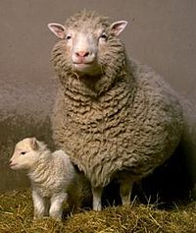
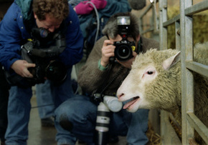

Slide 9
Дякую за увагу!

